Slide 1
تعلم استخدام البرید الإلکتروني LÆR Å BRUKE E-POST
Læringsmål:
Å kunne logge av og på en e-postkonto
Å kunne sende, motta og svare på e-post
Notes:
سيتعلم المشاركون في هذه الدورة كيفية استخدام Outlook.
تقوم العديد من خدمات البريد الإلكتروني بترقية خدماتها بانتظام. لذلك، قد لا يبدو إنشاء الحساب وتسجيل الدخول والميزات الأخرى تمامًا مثل الرسوم التوضيحية في هذا العرض التقديمي. لذلك، حاول بنفسك إنشاء حساب مستخدم ومن ثم إرسال وتلقي البريد الإلكتروني علی Outlook حتى قبل قیامك بتعلیم المشارکین في الدورة التدريبية. وإذا رأيت أن هناك شيئًا ما قد تغير، فيجب عليك تحديث العرض التقديمي حتى يسهل على المشاركين في الدورة متابعة التعلیم.
استعرض الأهداف التعليمية للمشاركين في الدورة قبل بدء التعلیم. فهذا سيجعل من الأسهل التركيز على وتذكر المعارف والمعلومات الأهم.

Slide 2
Del 1
إنشاء عنوان للبريد الإلكتروني

Slide 3
Opprette en e-postkonto
1
Notes:
حتى تتمكن من إرسال وتلقي البريد الإلكتروني، يجب أن يكون لديك عنوان بريد إلكتروني. للحصول على عنوان، تحتاج إلى إنشاء حساب لدی خدمة البريد الإلكتروني. يمكن أن تكون العملية معقدة بعض الشيء، لكن لحسن الحظ هذا شيء عليك القيام به مرة واحدة فقط. حاول أن ترکز جیدا ولا تفكر كثيرًا في حفظ هذا الجزء من الدورة التدريبية.
هناك العديد من خدمات البريد الإلكتروني، ومن الممكن أن يكون لديك العديد من عناوين البريد الإلكتروني لدی خدمات البريد الإلكتروني المختلفة.
في هذه الدورة التعليمية سنتعرف على livemail. خدمة livemail مملوكة لشركة مایکروسوفت Microsoft وهي خدمة بريد إلكتروني شائعة.
لتتمكن من إرسال وتلقي رسائل البريد الإلكتروني، يجب عليك أولاً إنشاء عنوان بريد إلكتروني. ولإنشاء عنوان بريد إلكتروني، افتح المتصفح وأدخل عنوان الموقع الخاص بخدمة البريد الإلكتروني.

Slide 4
Opprette en e-postkonto
1
www.live.com
Notes:
العنوان هو www.live.com.
اطلب من الجميع الدخول إلى هذا العنوان.

Slide 5
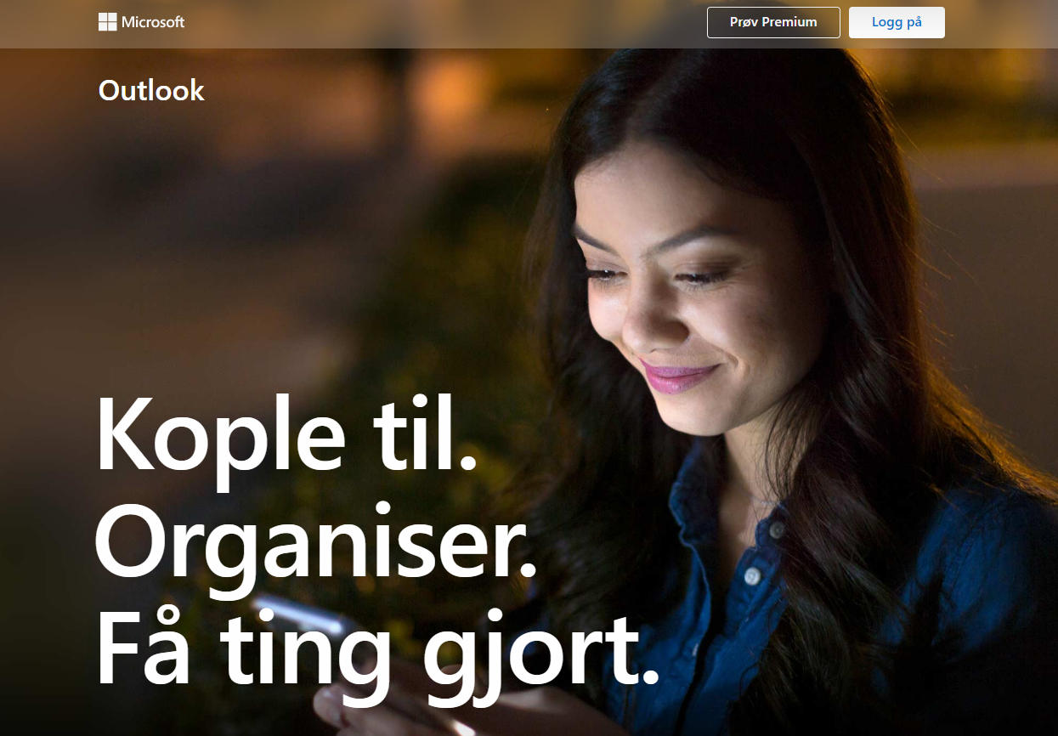
Opprette en e-postkonto
1
Notes:
إذا كنتم قد كتبتم العنوان الصحيح، فينبغي أن یظهر أحد هذه الصور على شاشاتكم.
تأكد من قيام الجميع بفتح صفحة تسجيل الدخول قبل المتابعة.
هذه هي الصفحة التي ستتراءی لك عند استخدام عنوان بريدك الإلكتروني في المستقبل، ولكن بما أننا لا نملك عناوين بريد إلكتروني حتى الآن، يجب علينا أولاً إنشاء حساب والتسجيل لدی الخدمة.

Slide 6
Opprette en e-postkonto
1
Notes:
انقر على الرابط للتسجيل وإنشاء حساب.

Slide 7
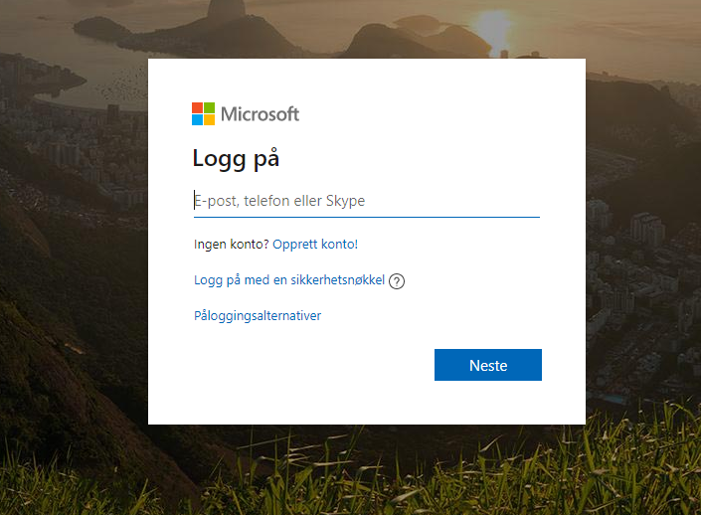
Opprette en e-postkonto
1
Notes:
هذا هو النموذج الذي نحتاج إلى تعبئته للحصول على حساب مستخدم وعنوان بريد إلكتروني. سنقرأە ونملأه خطوة بخطوة.

Slide 8
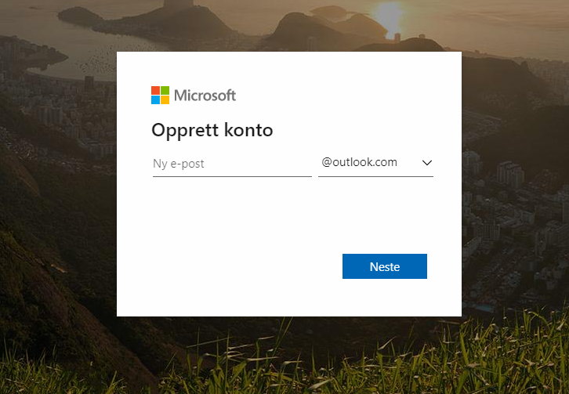
Opprette en e-postkonto
1
Notes:
سننشئ في الحقل التالي اسم مستخدم. اسم المستخدم هو الاسم الذي یمیز عنوان بريدك الإلكتروني عن جميع عناوين البريد الإلكتروني الأخرى. قد يكون اسم المستخدم أي اسم تريده، لكن من الجيد أن يكون لديك اسم مستخدم يذكرك باسمك العادي. هذا سيجعل من الأسهل بالنسبة لك وللآخرين تذكر اسم المستخدم وعنوان البريد الإلكتروني الخاصين بك.

Slide 9
Opprette en e-postkonto
1
æ => ae
ø => o
å => aa
navn.etternavn
Notes:
لا يجوز أن يحتوي اسم المستخدم على مسافات أو علی الأحرف "æ" و "ø" و "å". إذا كنت ترغب في الحصول على اسم مستخدم يتكون من اسمك الأول واسم العائلة، فيجب استبدال هذه الأحرف بـ ، على سبيل المثال ، "aa" أو "o"، وبدلاً من المسافات بين الاسم الأول واسم العائلة، فإنە من الشائع استخدام النقطة (.).

Slide 10
Opprette en e-postkonto
1
Notes:
اطلب من الجميع محاولة إدخال اسم المستخدم الذي يريدون استخدامه.
عند إدخالك لاسم المستخدم، اضغط على زر "إدخال" (enter) أو "التالي" (neste) على لوحة المفاتيح. عندها تقوم الخدمة بالتحقق مما إذا كان هناك بالفعل شخص يستخدم هذا الاسم، أو فیما إذا يمكنك استخدامه كما هو مكتوب الآن.

Slide 11
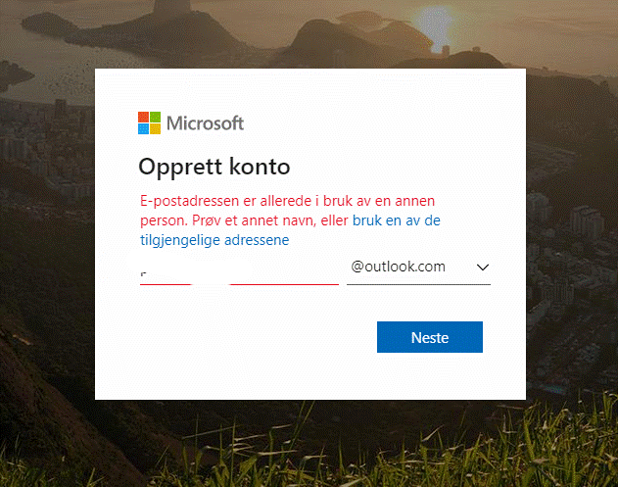
Opprette en e-postkonto
1
Notes:
إذا كان هناك شخصا ما يستخدم بالفعل اسم المستخدم الذي کتبتە، سیظهر لك هذا الإخطار باللون الأحمر تحت حقل اسم المستخدم.

Slide 12
Opprette en e-postkonto
1
navn.i.etternavn
navn.etternavn123
Notes:
إذا كان کان هناك شخصا يستخدم بالفعل الاسم كاسم مستخدم له، قم بتغييره قليلاً. يختار العديد من الأشخاص إضافة اختصار أو رقم معين في نهاية الاسم. جرب صیغا مختلفة حتى تجد اسمًا لا يستخدمه أي شخص آخر.
تریث في المتابعة حتى يجد الجميع اسم مستخدم شاغر. خذ وقتا كافيا لمساعدة أولئك الذين يحتاجون إلی المساعدة للعثور على أسماء مستخدم جيدة لأنفسهم.
والآن بعد أن أصبح لكل شخص اسم مستخدم، فقد یکون من الحکمة كتابته حتى لا ننساە.

Slide 13
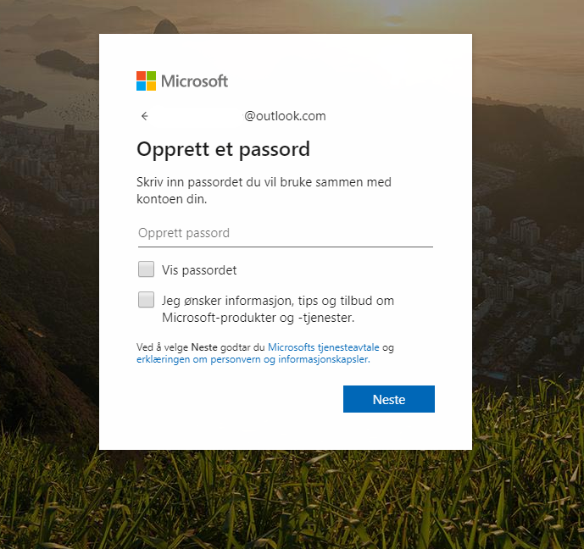
Opprette en e-postkonto
1
Notes:
انقر أو اضغط علی الحقل التالي لإنشاء كلمة مرور.

Slide 14
Opprette en e-postkonto
1
Minimum 8 tegn
Minimum 2 av disse:
STORE BOKSTAVER
små bokstaver
tall
symboler
Notes:
يجب أن تكون كلمة المرور مؤلفة من 8 أحرف على الأقل. يجب أن تتكون كلمة المرور أيضًا من نوعين مختلفين على الأقل من الأحرف. کما ينبغي أن يكون من السهل عليك تذكرها، ومن الصعب على الآخرين تخمينها.
يمكن تغيير كلمة المرور لاحقًا ومن الممكن الحصول على كلمة مرور جديدة إذا نسيتها، ولكن الأفضل والأسرع هو الحصول على كلمة مرور واحدة أنت متأکد من أنك ستتذكرها.
تمامًا مثل رمز البطاقة المصرفية، فإن كلمة المرور الخاصة بك خصوصیة.
أدخل كلمة المرور التي تريد استخدامها. عند الكتابة، لا يتم عرض الأحرف على الشاشة. ولکن بدلاً من ذلك، تظهر نقطة سوداء بدلا من كل حرف في حقل كلمة المرور. هذا لأنه لا ينبغي أن يرى الآخرون كلمة المرور التي تدخلها.
عند الانتهاء من ذلك، اضغط على "إدخال" أو "التالي" على لوحة المفاتيح.

Slide 15
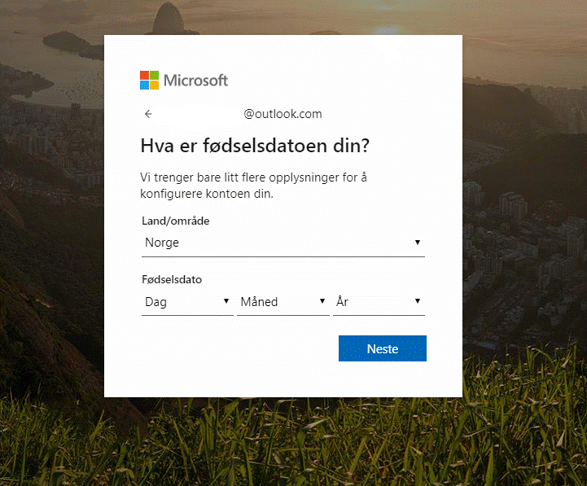
Opprette en e-postkonto
1
Notes:
في الحقل التالي، سندخل شهر الميلاد. استخدم القائمة المنسدلة.

Slide 16
Opprette en e-postkonto
1
Notes:
بعد ذلك نختار حقل السنة. استخدم القائمة المنسدلة.

Slide 17
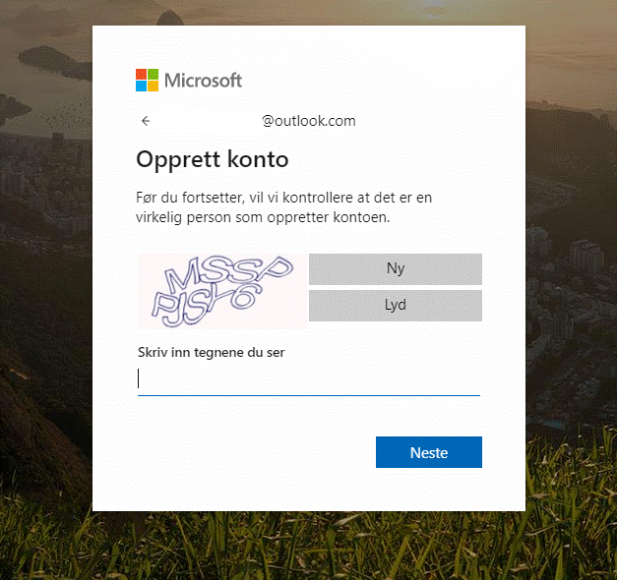
Opprette en e-postkonto
1
mssppjsy6
Notes:
Litt lenger ned på siden ser du noen rare bokstaver eller et bilde med noen tall. For å bevise for e-posttjenesten at du er et ekte menneske og ikke et dataprogram må du skrive inn bokstavene og tallene du ser i feltet under. Trykk så på "enter" eller "neste" på tastaturet. Dersom du har skrevet feil må du prøve igjen.
وقليلا إلی الأسفل علی الصفحة سترى بعض الأحرف الغريبة أو صورة تحتوي على بعض الأرقام. لکي تثبت لخدمة البريد الإلكتروني أنك شخص حقيقي ولست برنامج كمبيوتر، یجب علیك إدخال الحروف والأرقام التي تراها في الحقل أدناه. ثم اضغط على "إدخال" (enter) أو "التالي" (neste) على لوحة المفاتيح. إذا كنت قد کتبت بشکل خاطئ، یتعین علیك أن تحاول مرة أخری.
قد يكون من الصعب على البعض قراءة الأحرف المعروضة. خذ وقتا كافيا لمساعدتهم على الکتابة بشکل صحیح قبل الانتقال.

Slide 18
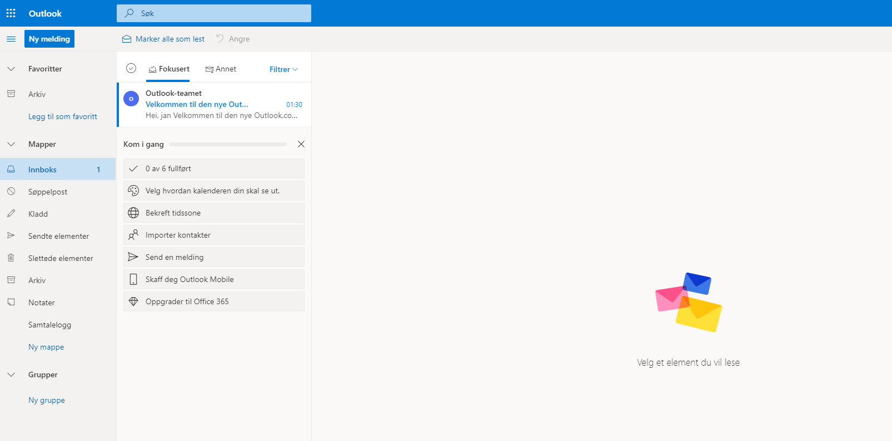
Opprette en e-postkonto
1
Gratulerer med brukerkonto og e-postadresse!
Notes:
تهاني لکم! لديكم جمیعا الآن حساب مستخدم وعنوان بريد إلكتروني!

Slide 19
Opprette en e-postkonto
1
brukernavn
Notes:
عنوان بريدك الإلكتروني هو على النحو التالي:
أولاً، يأتي اسم المستخدم الخاص بك.

Slide 20
Opprette en e-postkonto
1
brukernavn@
Notes:
بعد اسم المستخدم یأتي الرمز (@). جميع عناوين البريد الإلكتروني تحتوي على @.
هذا هو الرمز الذي يتيح لك معرفة الفرق بين عنوان البريد الإلكتروني وعنوان موقع الويب.

Slide 21
Opprette en e-postkonto
1
brukernavn@live.com
Notes:
بعد الرمز @، یأتي اسم خدمة البريد الإلكتروني الذي تستخدمه (اسمە في حالتنا هو Outlook أو live) وفي النهاية تأتي نقطة والأحرف c-o-m.

Slide 22
Del 2
Logge av og på

Slide 23
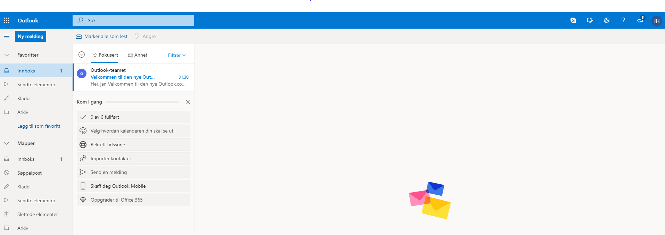
Logge av og på
2
Notes:
ما تراه على الشاشة الآن هو صندوق الوارد (Innboks) الخاص بك. خوادم البريد الإلكتروني المختلفة لها مظهر مختلف قليلاً، ولكن العناصر الرئيسية هي نفسها. أنا استخدم إصدار مبسط لتسهيل رؤية ما يجب علیکم القيام به.
البريد الوارد هو المكان الذي تنتهي إليه رسائل البريد الإلكتروني المرسلة إليك. ستجد هنا أيضًا ما تحتاجه لإرسال بريد إلكتروني بنفسك. سوف نتطرق إلی هذا الأمر بعد قلیل. والآن سنقوم بتسجيل الخروج.
في الزاوية العليا اليمنى من صندوق الوارد یبدو اسمك أو عنوان بريدك الإلكتروني. انقر علیە مرة واحدة.

Slide 24
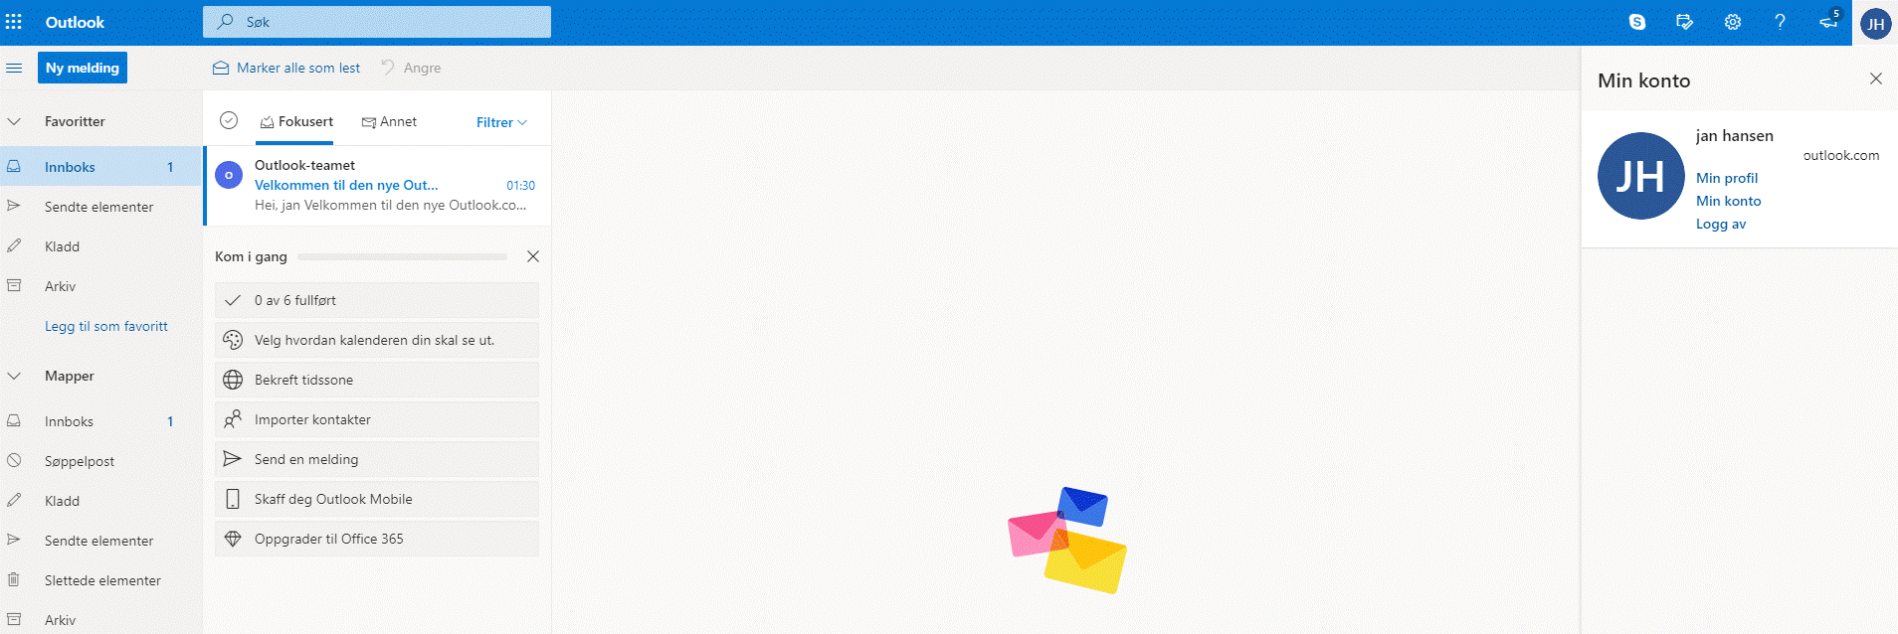
Logge av og på
2
Notes:
تظهر لك قائمة علی الشاشة. في تلك القائمة، يمكنك العثور على نقطة تسمى "تسجيل الخروج" (Logg av) أو "تسجيل الخروج" (Logg ut). انقر علی عنصر القائمة ذاك لتسجيل الخروج.

Slide 25
Logge av og på
2
www.live.com
Notes:
تتعلم في هذه الدورة تسجيل الدخول واستخدام حساب بريدك الإلكتروني في متصفح الويب. عليك أولاً فتح المتصفح ثم إدخال عنوان الموقع الخاص بخدمة البريد الإلكتروني التي تستخدمها. لقد قمنا بذلك في بداية الجزء 1 من هذه الدورة التدريبية.
وقد يكون لدى البعض منكم برنامج على جهاز الكمبيوتر أو تطبيق على الکمبیوتر اللوحي أو الهاتف الذكي والذي يمكنكم استخدامه لتفقد بريدكم الإلكتروني. غالبا ما يكون ذلك حلا مناسبا. بعد قيام المرء بإدخال حساب المستخدم وكلمة المرور في مثل هذا البرنامج أو التطبيق، لا يتعين علیه بعد ذلك إدخال المعلومات في كل مرة یريد المرء الدخول للخدمة لقراءة البريد الإلكتروني. إنه حل جيد، لكن هذا الحل يعمل فقط على جهاز الكمبيوتر الخاص بك، وعلی الهاتف الذكي والكمبيوتر اللوحي الخاصین بك. إذا لم تكن هذه الأجهزة الخاصة بك في متناولك، فيجب عليك إدخال عنوان الموقع وتسجيل الدخول من هناك. غالبًا ما يستغرق الأمر وقتًا أطول قليلاً، لكن الميزة هي أنه يمكنك بهذە الطریقة قراءة بريدك الإلكتروني على أجهزة الآخرين. تذكر تسجيل الخروج عند الانتهاء حتى لا يتمكن أي شخص آخر من الدخول وقراءة وإرسال البريد الإلكتروني عبر حسابك.
في هذه الدورة، نتعلم استخدام البريد الإلكتروني في المتصفح لأنه لا يهم إذا كنت تستخدم أجهزة تابعة لأقارب أو أجهزة تابعة لمبنی الدورة التدريبية أو أي شخص آخر.

Slide 26
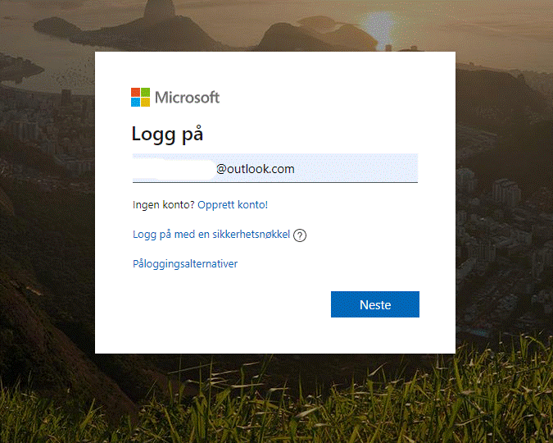
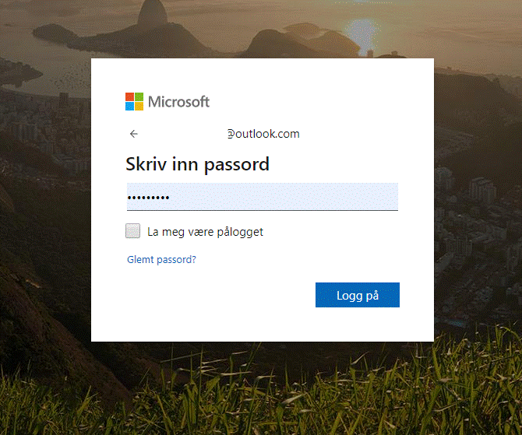
2
Logge av og på
E-postadressen
Passord
Notes:
الآن سنقوم بتسجيل الدخول إلى حساب البريد الإلكتروني الخاص بنا مرة أخرى.
املأ عنوان بريدك الإلكتروني في الحقل العلوي وكلمة المرور في التالي.

Slide 27
Logge av og på
2
Notes:
اضغط على الزر الأزرق "تسجيل الدخول" (Logg på) لتسجيل الدخول.
والآن، يظهر صندوق البريد الوارد مرة أخرى.
اطلب من الجميع التدرب على تسجيل الدخول والخروج عدة مرات.

Slide 28
Del 3
Sende e-post

Slide 29
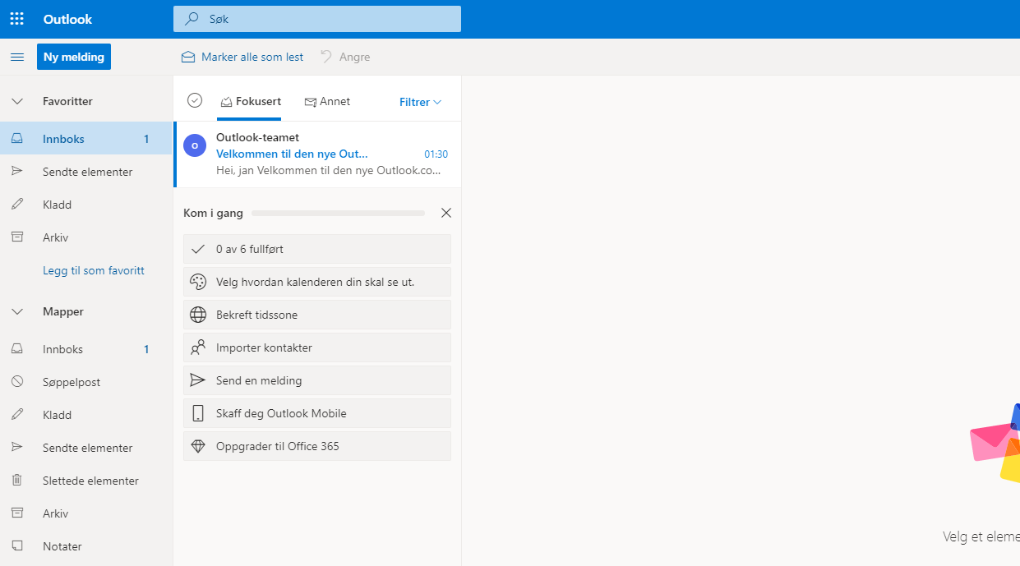
3
Sende e-post
Notes:
تأكد من أن الجمیع قد قام بتسجيل الدخول.
جميع خدمات البريد الإلكتروني لديها زر لبدء كتابة بريد إلكتروني جديد.
لهذە الخدمة الزر موجود في الجزء العلوي من الصورة، باتجاه اليسار.

Slide 30
3
Sende e-post
Notes:
يستخدم Outlook زرًا أزرق اللون به علامة الجمع عبارة " Ny" (رسالة جدیدة).
اطلب من الجمیع الضغط على هذا الزر.

Slide 31
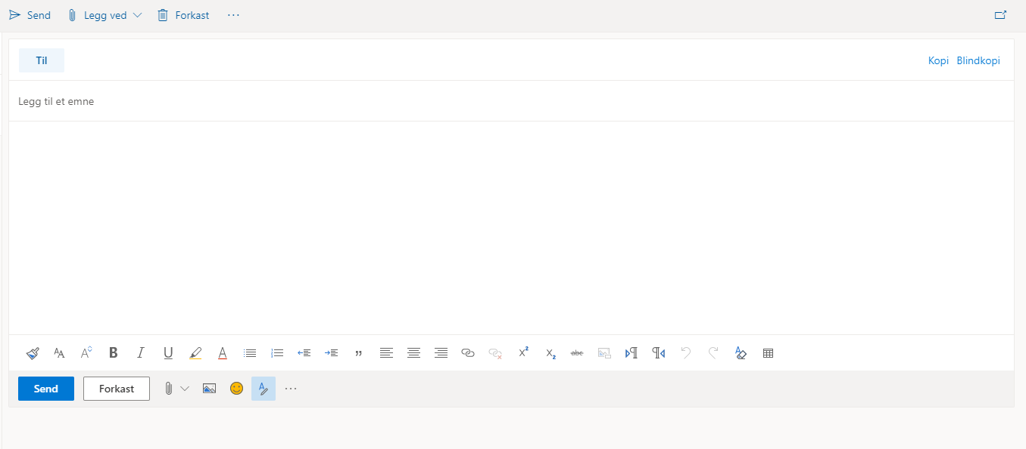
Sende e-post
3
Notes:
النافذة التي تنبثق الآن هي التي ستكتب فیها عنوان بريدك الإلكتروني.

Slide 32
Sende e-post
3
Notes:
تعرض هذه النافذة المبسطة جميع العناصر الأساسية لإرسال البريد الإلكتروني.

Slide 33
3
Sende e-post
Mottagers e-postadresse
Notes:
حقل "إلى" (Til) حيث تكتب عنوان البريد الإلكتروني للمتلقي.

Slide 34
3
Sende e-post
Hva handler e-posten om
Mottagers e-postadresse
Notes:
حقل "الموضوع" (Emne) حيث يمكنك كتابة عنوان رسالة البريد الإلكتروني.

Slide 35
3
Sende e-post
Mottagers e-postadresse
Hva handler e-posten om
I dette feltet skrives det man ønsker som en beskjed eller
som et brev, fra «Hei» til «Hilsen
Notes:
الجزء الأعظم من الإطار هو الجزء الذي تكتب فيه نص الرسالة.

Slide 36
3
Sende e-post
Mottagers e-postadresse
Hva handler e-posten om
I dette feltet skrives det man ønsker som en beskjed eller
som et brev, fra «Hei» til «Hilsen
Notes:
في النهاية، يتم الضغط على زر عندما تريد إرسال البريد الإلكتروني إلى المتلقي.
لکي تقوموا بإرسال بريدكم الإلكتروني الأول، سنقوم بملء جميع الحقول خطوة بخطوة.

Slide 37
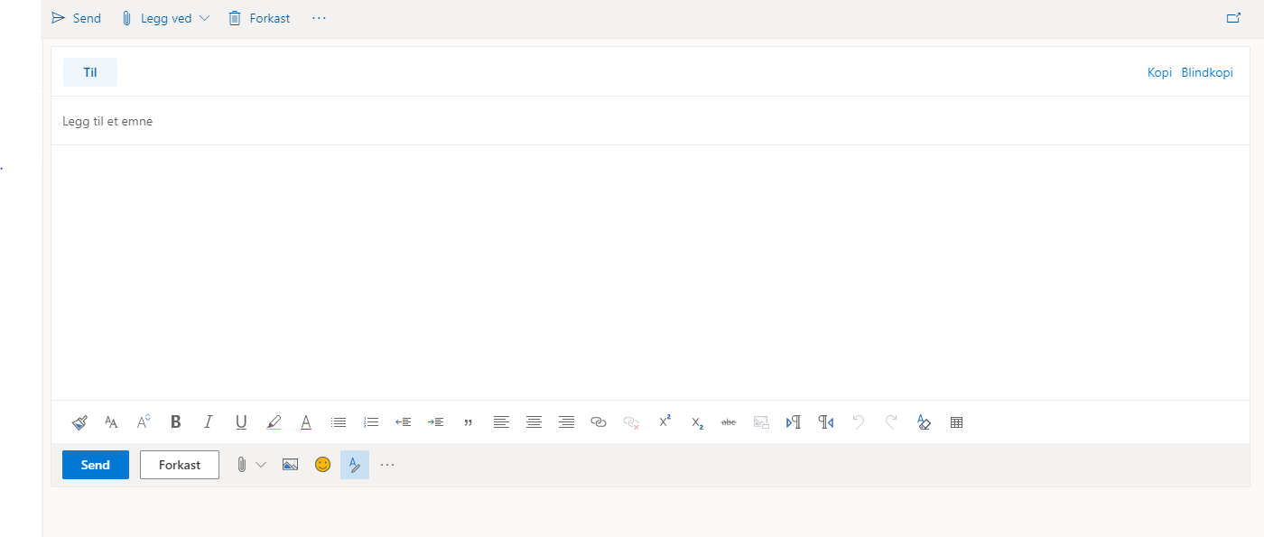
Sende e-post
3
Notes:
يجب على الجميع الآن إرسال رسالة بريد إلكتروني إليّ.
نبدأ بملء عنوان البريد الإلكتروني الخاص بي.
ابحث عن الحقل "إلى" (Til)، ثم انقر علیە.
عنوان البريد الإلكتروني الذي استخدمە هو: أذکر عنوان البريد الإلكتروني الخاص بك أو عنوان البريد الإلكتروني الذي قمت بإنشائه للاستخدام في هذه الدورة التدريبية. یمکنك قبل بدء الدورة التدريبية، إضافة شريحة عرض تتضمن عنوان البريد الإلكتروني في العرض التقديمي أو كتابة العنوان على السبورة حتى يتمكن الجميع من كتابته بشكل صحيح.
تریث في المتابعة حتى يقوم الجميع بإدخال عنوان البريد الإلكتروني.

Slide 38
3
Sende e-post
Notes:
الآن يمكننا إضافة الموضوع.
اعثر على حقل الموضوع واضغط عليه.
من الحكمة دائمًا ملء شيء ما في حقل الموضوع. فهو يسهل على المستلم فهم الغرض من البريد الإلكتروني والبحث عنه لاحقًا.
نظرًا لأنكم تجربون خدمة البرید الإلکتروني، فيمكنكم تسمیة هذا البريد الإلكتروني " prøve" في حقل الموضوع.
اكتب کلمة "Prøve" في حقل الموضوع.
تأكد من أن الجمیع قد أدخل موضوعًا في الحقل قبل الانتقال.

Slide 39
3
Sende e-post
Notes:
الآن يمكننا البدء بكتابة المحتوی الفعلي لرسالة البريد الإلكتروني.
انقر علی الحقل الأبيض الكبير.
الآن يمكنك كتابة رسالة قصيرة أو تحية لي. تمامًا كما هو الحال عند كتابة خطاب، فإنە من المهذب أن تبدأ بـ " Hei" وتنهي الرسالة بعبارة " Hilsen".

Slide 40
Sende e-post
3
Notes:
عند الانتهاء من الكتابة إلي، يجب أن تضغط على زر الإرسال "send" لإرسال رسالة البريد الإلكتروني إلی عنواني وبذلك أستطيع أن أرى ما كتبتم لي.
زر الإرسال " Send" موجود في الأسفل علی اليسار.
اضغط على الزر " Send".
تریث في المتابعة حتى يقوم کل واحد من المشارکین بإرسال بريده الإلكتروني.

Slide 41
Del 4
Åpne e-post
Notes:
Send en e-post til alle på kurset

Slide 42
Åpne e-post
4
Notes:
تأكد من أن أمام كل واحد من المشارکین نافذة صندوق البرید الوارد الخاص به.
على اليسار في الصورة ترى لمحة عامة بجميع المحافظ التي تنتمي إلى حساب بريدك الإلكتروني. المحفظة الأكثر أهمية هي صندوق الوارد.
عندما تكون لديك رسائل بريد إلكتروني غير مقروءة في صندوق الوارد الخاص بك، يظهر رقم خلف صندوق الوارد في قائمة محافظ البرید الإلکتروني. وإذا لم یظهر أي رقم، فهذا يعني أنه ليس لديك أیة رسائل بريد إلكتروني جديدة تنتظرك.

Slide 43
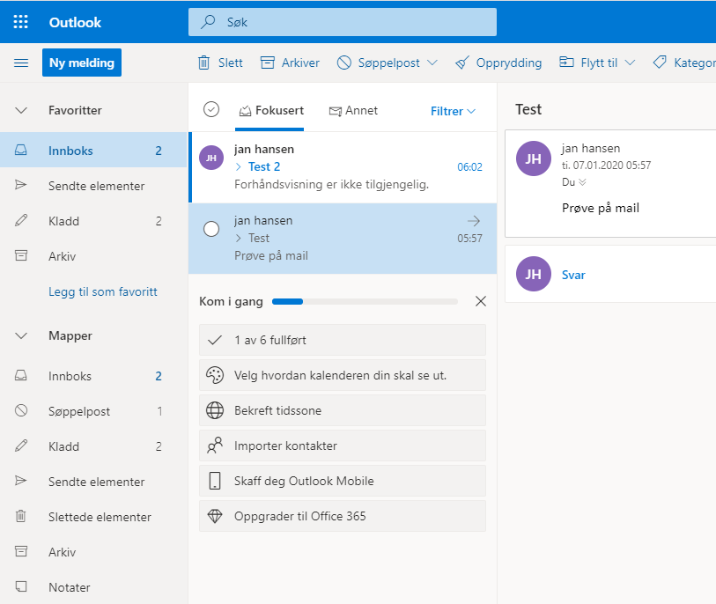
Åpne e-post
4
Notes:
يتم عرض نظرات عامة لجميع رسائل البريد الإلكتروني التي تلقيتها علی شکل قائمة في الجزء الرئیسي من الصورة.
أحدث رسائل البريد الإلكتروني تظهر في الجزء العلوي من القائمة. أما الرسائل الأقدم فتکون في أسفل القائمة.
تحتوي كل رسالة بريد إلكتروني على اسم المرسل أو عنوان بريده الإلكتروني وعنوان رسالة البريد الإلكتروني (أي ما كتبە المرسل في حقل الموضوع).
تم تمييز (uthevet) رسائل البريد إلكتروني التي لم يتم فتحها.
لفتح رسالة بريد إلكتروني وقراءة المحتوى یتعین علیك أن تضغط مرة واحدة على اسم المرسل أو العنوان.

Slide 44
Åpne e-post
4
Notes:
لفتح رسالة بريد إلكتروني، انقر علی المرسل أو العنوان.
اطلب من الجمیع النقر على إحدى رسائل البريد الإلكتروني الموجودة في صندوق الوارد الخاص بکل واحد منهم.

Slide 45
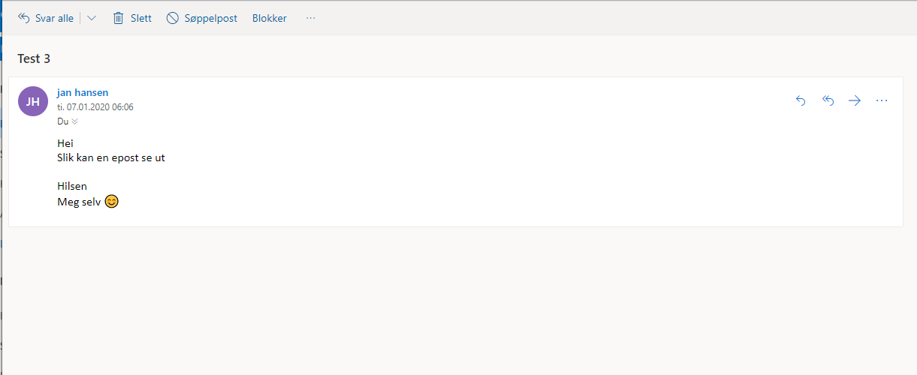
Åpne e-post
4
Notes:
هکذا تبدو رسالة بريد إلكتروني نموذجية في Outlook.

Slide 46
Åpne e-post
4
Tittel
Notes:
في الأعلى ترى عنوان رسالة البريد الإلكتروني.

Slide 47
Åpne e-post
4
Avsender
Notes:
ثم ترى اسم و/أو عنوان البريد الإلكتروني للشخص الذي أرسل لك البريد الإلكتروني.

Slide 48
Åpne e-post
4
Beskjeden fra avsender
Notes:
تحته تأتي رسالة المرسل.

Slide 49
Åpne e-post
4
Notes:
للرجوع إلى البريد الوارد وقائمة جميع رسائل البريد الإلكتروني المستلمة مرة أخرى، اضغط على صندوق "البريد الوارد" في القائمة على يسار الصورة.
تأكد من عودة الجميع إلى صندوق الوارد مرة أخرى قبل المتابعة.

Slide 50
Åpne e-post
4
Notes:
يمكنك أيضًا أن ترى أن البريد الإلكتروني الذي فتحته لم يعد لە شکل خط عريض أو معروضا علی شکل کتابة مميّزة.

Slide 51
Del 5
Svare på e-post
Notes:
Send en e-post til alle på kurset

Slide 52
Svare på e-post
5
Notes:
للرد على رسالة بريد إلكتروني، قم بتحدیدها من القائمة في صندوق الوارد.
الجمیع قد تلقی الآن رسالة بريد إلكتروني مني ردًا على رسائل البريد الإلكتروني التي أرسلتموها إلي في وقت سابق، وربما يكون البعض قد شاهدها بالفعل.
ابحث عنها في القائمة في صندوق الوارد الخاص بك واضغط عليها.

Slide 53
Svare på e-post
5
Notes:
أجل إرسال رد إليّ، يجب على مستخدمي Outlook النقر في الحقل الأبيض أسفل النافذة حیث کتب "انقر هنا للرد أو إعادة التوجيه" ("Klikk her for å svare eller videresende").

Slide 54
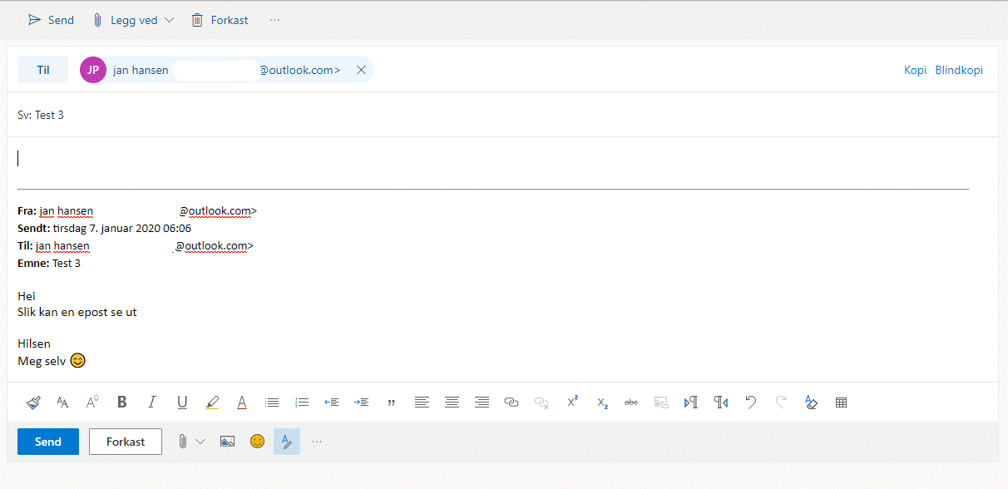
Svare på e-post
5
brukernavn@e.post.no
Re: Tema
Notes:
يبدو رد رسالة البريد الإلكتروني إلى حد ما وكأنه بريد إلكتروني جديد، ولكن في هذە الحالة یکون قد تم تعبئة حقلي "إلى" و "الموضوع" سلفا.

Slide 55
Svare på e-post
5
Notes:
بالإضافة إلى ذلك، سيكون نص البريد الإلكتروني الذي ترد عليه مرئيًا أعلى أو أسفل الحقل الذي ستكتب فيه أنت.

Slide 56
Svare på e-post
5
Notes:
كل ما عليك فعله هو کتابة ردك.

Slide 57
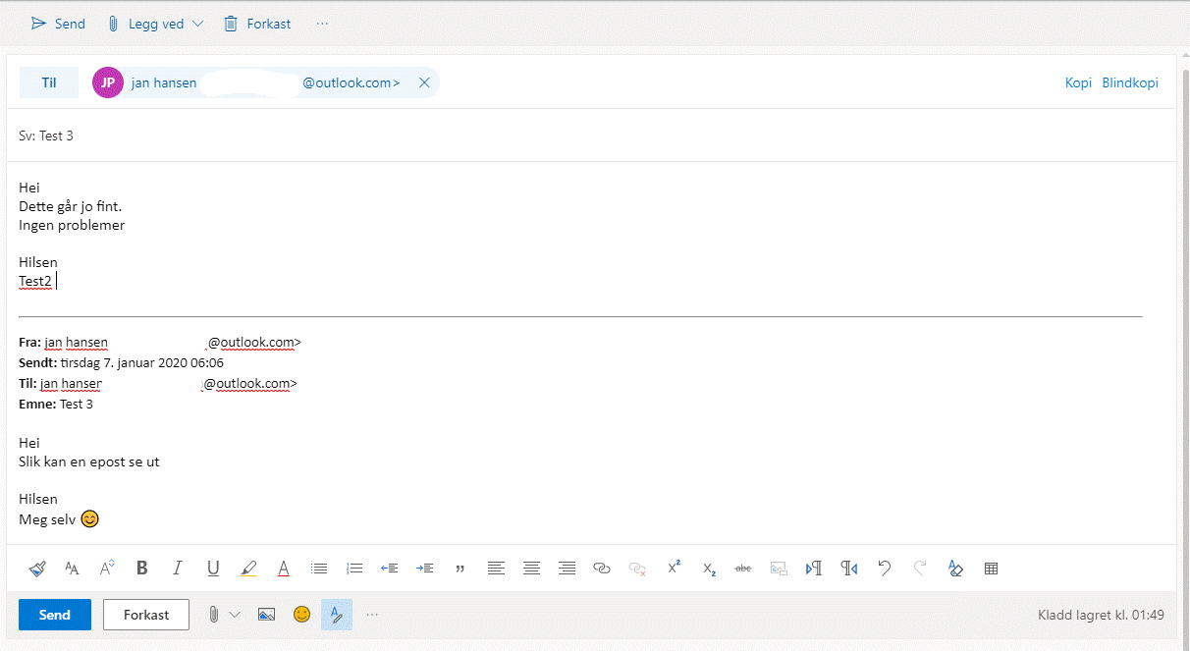
Svare på e-post
5
Notes:
هكذا یبدو شكل Outlook عادةً.

Slide 58
Svare på e-post
5
Notes:
هذا هو النص الذي أرسلە المرسل.

Slide 59
Svare på e-post
5
Notes:
وهنا تكتب نص الرد الخاص بك.

Slide 60
Svare på e-post
5
Notes:
عند الانتهاء من كتابة ردك، اضغط على زر "إرسال" (send).

Slide 61
انتهی Ferdig – godt jobba alle sammen!
Nå kan dere øve på:
Be om e-postadressen til sidemannen din slik at dere kan øve på å sende e-post til hverandre, åpne og svare på hverandres e-poster
Logg av og på e-postkontoen din
Lukk nettleseren helt, åpne den igjen, skriv inn adressen til e-posttjenesten og logg den inn på nytt
Øv hjemme:
Finn noen å øve med som du kan sende og motta e-post fra

